Slide 1
Adolf Hitler & Josef Stalin
analýza diktátorských postav a politického fanatismu
Klaus A. HAHN
Michal BEHÝL
ZT1A

Slide 2
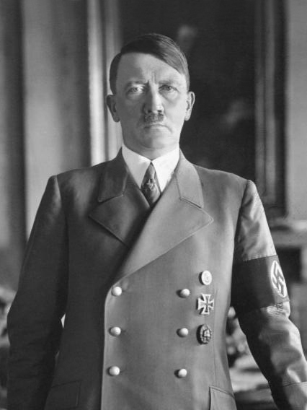
Adolf Hitler: Kdo to byl?
byl německý politik, který sloužil jako vůdce Nationalsozialistische Deutsche Arbeiterpartei
kancléř Reich (1933-1945
Führer ("vůdce") nacistického Německa
hlavním podnětem druhé světové války v Evropě a centrem holocaustu.

Slide 3

Nationalsozialistische Deutsche Arbeiterpartei (NSDAP)
Co to bylo?
byla v Německu krajně pravicová politická strana, která působila v letech 1920 až 1945.
Podrobnosti:
Extrémní nacionalismus
Antisocialismus a antikomunismus
Antisemitismu
Eugenika (ideologie nadřazené a dokonalé rasy)

Slide 4
Mein Kampf a nacistická ideologie

